Slide 1
CHAURIAT
MERCREDI 13 JUILLET
La municipalité
avec la participation des associations
Vous propose le traditionnel :
REPAS EN PLEIN AIR
À 19H00, toute la population est cordialement invitée, cour de la mairie, à un apéritif offert par la municipalité.
Place Lafayette
À partir de 20h00 : Repas
À 22H00, Grand Bal Populaire organisé par le Comité des Fêtes et animé par « PASCAL ANIMATION »
Menu
salade gourmande de lentilles du Puy et chiffonnade de jambon d’Auvergne
Carbonade de bœuf accompagnée de
pommes de terre grenaille et tomates provençales
Verrine framboise
Café
Inscriptions en Mairie avant mardi 5 juillet
Tarifs :
Adultes : 18 € Enfants (moins de 12 ans) : 10 €
Vin rouge – rosé : carafe 3€
Jeudi 14 juillet : 9h 35 Cérémonie Commémorative au Monument aux Morts

Slide 2
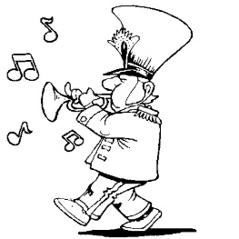
CHAURIAT
Festivités du 14 Juillet
samedi 13 Juillet
À 19H00, toute la population est cordialement invitée, cour de la mairie, à un apéritif offert par la municipalité.
À partir de 20h00, place Lafayette :
Repas : inscriptions en Mairie avant le mercredi 6 juillet
Suivi à 22H00 d’un Bal Populaire organisé par le Comité des Fêtes
et animé par « PASCAL ANIMATION »
Dimanche 14 Juillet
9h35 : Cérémonie Commémorative avec dépôt de gerbes au Monument aux Morts, suivie d’un vin d’honneur.
À partir de 11h30 : Parc Deslandres,
pique-nique Républicain
Venez en famille ou entre amis avec votre panier
de pique-nique, la municipalité vous offre l’apéritif.

